Slide 1
2023-2024 KADIKÖY
REHBERLİK VE ARAŞTIRMA MERKEZİ SENE BAŞI PSİKOLOJİK DANIŞMAN/ REHBER ÖĞRETMEN TOPLANTISI

Slide 2
TOPLANTI AKIŞI
Açılış, İstiklal Marşı
RAM Müdürü Murat BAYRAKDAR’ın açılış konuşması
Geçen yıl yapılan çalışmalar hakkında bilgilendirme
Yıllık plan hazırlama süreci ile ilgili bilgi verme
Yeni eğitim öğretim yılı için yapılması planlanan çalışmaların paylaşılması
Özel Eğitim Bölümünün yeni eğitim öğretim yılı için duyuru ve bilgilendirmeleri ve soruların cevaplanması
İlçe Kriz Müdahale ekibinde görev almak isteyen rehber öğretmenlerin belirlenmesi
İlçe bağımlılık ile mücadele ekibinde görev almak isteyenlerin belirlenmesi
Rehber öğretmenlerin eğitim ve faaliyet isteklerinin alınması
Dilek ve temenniler
Kapanış

Slide 3
GEÇEN YIL YAPILAN ÇALIŞMALAR
Rehber öğretmeni bulunmayan 5 okulun işleri yürütülmüştür.
İlçemizde bulunan 27 lise, 22 Ortaokul, 25 ilkokul, 3 anaokulu, 2 Eğitim Uygulama Okulu ve Bilsem’in rehberlik servisleri ziyaret edilmiştir. Ayrıca çeşitli konularda 5 adet okula gözlem, müşavirlik amacıyla ziyaret yapılmıştır. (toplam 85 ziyaret)
1 okulda kriz müdahale çalışması yapılmıştır. Çalışma kapsamında 4 öğrenci ve velileri ile görüşmeler yapılmış, okula müşavirlik hizmeti verilmiştir.

Slide 4
GEÇEN YIL YAPILAN ÇALIŞMALAR
Bölümümüz tarafından yapılan psikoeğitim / grup rehberliği çalışmaları:
 | Okul | Konu | Grup | Süre | Katılımcı Sayısı
1 | Hamit İbrahimiye Özel Eğitim UO | Farkındalıklı Psikolojik Destek Grup çalışması | Veli | 6 Oturum | 15
2 | Hüseyin Ayaz Ortaokulu | Yaşam Becerileri Psikoeğitim Programı | 8. Sınıf öğrencileri | 6 oturum | 16
3 | Melahat Akkutlu A.L. | Lise Öğrencilerine Yönelik Psikolojik İyi Oluş Psikoeğitim Programı | 11.Sınıf Öğrencileri | 9 Oturum | 12
4 | Sulhiye Ersoy A.O. | Akran Zorbalığı Farkındalık Programı | 6 yaşlardan 1 sınıf için veli, öğrenci etkinlikleri. Tüm okul öğretmenleri | 13 Oturum

Slide 5
GEÇEN YIL YAPILAN ÇALIŞMALAR
Bölümümüz tarafından gerçekleştirilen eğitimler:
 | Katılımcılar | Konu | Süre | Katılımcı Sayısı
1 | Zihnipaşa İlkokulu Öğretmenleri | Çocuk Psikolojisi | 30 saat | 18
2 | Beşiktaş İlçesi öğretmenleri | Özel Eğitimde Yaratıcı Drama Yoluyla Tutum Değiştirme Semineri | 18 saat (4 farklı grup) | 70
3 | Reşat Nuri Güntekin Ortaokulu | Yaratıcı Drama Yolu ile Özel Eğitim farkındalık Semineri | 6 saat | 15
4 | Göztepe Sevgi Özel Eğitim Ana Okulu | Sağlıklı Yaşam, Bilinçli Teknoloji Kullanımı, Alkol Bağımlılığı, Madde Bağımlılığı, Tütün Bağımlılığı | 2 saat | 27
5 | Münevver Şefik Fergar İlkokulu | Sağlıklı Yaşam, Bilinçli Teknoloji Kullanımı, Alkol Bağımlılığı, Madde Bağımlılığı, Tütün Bağımlılığı | 2 saat | 33
6 | Rehber Öğretmeni Olmayan okulların hizmet personeli | Öfke ve Stres Yönetimi | 2 saat | 53
7 | İlçemiz İlkokul-Anaokulu Psikolojik Danışman/Rehber Öğretmenleri | "Özel Öğrenme Güçlüğü" bilgilendirme semineri | 2 saat | 62
8 | Sevgi Özel Eğitim Ana Okulu Öğretmenleri | Çocuk İhmal ve İstismarı bilgilendirme semineri | 2 saat | 12
9 | İlçemiz velileri (online) | Psikolojinin Penceresinden Şiddete Bakış Semineri | 2 saat | 125
10 | İlçemiz Psikolojik Danışman/Rehber Öğretmenleri (online) | Değer Odaklı Yaklaşımlarda Ruhsal Zorlanmalar ve Psikoterapik Teknikler | 1,5 saat | 145
11 | İlçemiz Psikolojik Danışman/Rehber Öğretmenleri (online) | Doğal Bir İyileşme Yöntemi: Sanat Terapisi | 1,5 saat | 145

Slide 6
GEÇEN YIL YAPILAN ÇALIŞMALAR
ARAŞTIRMA1: Özel eğitim alanında ”Kadıköy RAM’a yapılan Tanılama Başvurularının Betimsel Açıdan İncelenmesi”
ARAŞTIRMA2: Rehberlik alanında “ Psikolojik Danışmanların Travmaya Müdahale Becerisi”

Slide 7
GEÇEN YIL YAPILAN ÇALIŞMALAR
PROJE1: Empower Me (Beni Güçlendir) adı ile Erasmus+ AB Projesi. 12 ay süreli ve özel eğitim öğrencilerinin güçlü yönlerinin geliştirilmesi konusundaki iyi uygulamaların paylaşılması amacındaki proje, 4 farklı ülkeden 7 ortak tarafından gerçekleştirilmektedir.
PROJE2: Tübitak - Üstün Zekalı Çocuklarda Sosyal, Duygusal, Algısal ve Motor Gelişimlerinin İncelenmesi, Marmara Üniversitesi İşbirliği ile başvuru yapıldı.

Slide 8
GEÇEN YIL YAPILAN ÇALIŞMALAR
Kurumumuzda verilen bireysel danışmanlık hizmetleri aşağıdaki gibidir:
Yaş Gruplarına göre:
Okul Öncesi: 5
İlkokul: 10
Ortaokul: 4
Lise: 1
Yetişkin: 15
Danışmanlık Türüne Göre:
Ruh Sağlığı: 10
Aile Danışmanlığı: 5
Kariyer Danışmanlığı: --
Sosyalleşme sorunları: 5
Davranış sorunları: 4
Diğer: 3

Slide 9
REHBERLİK VE PSİKOLOJİK DANIŞMA PROGRAMINDAKİ HEDEF ÇALIŞMALARINA İLİŞKİN STANDARTLAR VE İŞ AKIŞ ÇİZELGESİ 2023-2024

Slide 10
Eğitimde fırsat eşitliğinin sağlanması kapsamında tüm öğrencilerin Rehberlik ve Psikolojik Danışma Hizmetleri’nden yararlanması esastır. Bu kapsamda ülke genelinde hedef çalışmalarının bir bütün ve standart olarak yürütülmesi amacıyla bakanlık tarafından hedef çalışmalarına ilişkin standartlar belirlenerek iş akış çizelgesi oluşturulmuştur.
2023-2024 Eğitim Öğretim yılı için;
Genel ve yerel hedef 1 adet,
Özel hedefler 2 adet olarak belirlenecektir.

Slide 11
Bakanlığımız 2023-2024 eğitim öğretim yılı Genel Hedefi ‘’Psikolojik Sağlamlık‘’ olarak belirlenmiştir.
İl Rehberlik ve Psikolojik Danışma Hizmetleri Yürütme Komisyonu yerel hedefi
‘’Sınır koyma”olarak belirlemiştir. 8 Eylül 2023 tarihinde e-Rehberlik sistemine işlenmiştir.

Slide 12
Rehber Öğretmen/Psikolojik Danışmanı bulunan eğitim kurumları 2 adet özel hedef belirleyecek ve sisteme giriş yapacaklardır.
Eğitim kurumları tarafından hazırlanan Okul Rehberlik ve Psikolojik Danışma programı en geç 6 Ekim 2023 Cuma gününe kadar okul müdürlükleri tarafından onaylanacaktır.

Slide 13
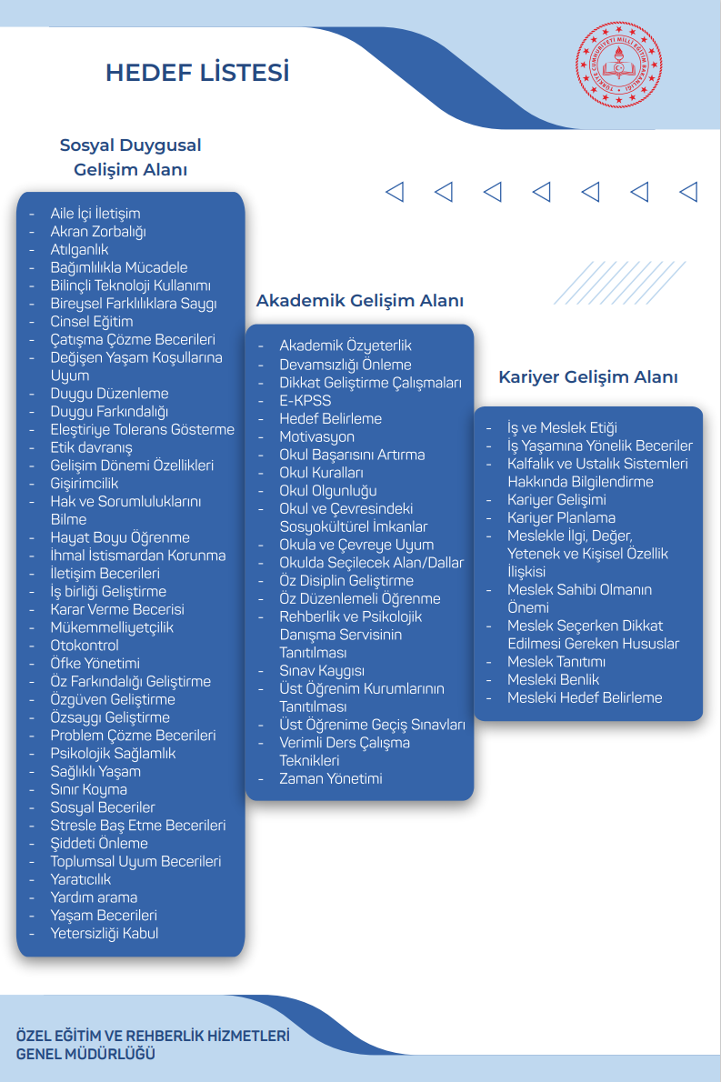

Slide 14
Belirlenen hedeflerin sınıf rehberlik programı kazanımları içerisinde yer alması halinde Rehber Öğretmen/Psikolojik Danışmanın uygulayacağı etkinlikler hedef çalışmaları kapsamında değerlendirilebilecektir.
Rehberlik ve araştırma merkezleri eğitim kurumlarına ait okul rehberlik ve psikolojik danışma programlarındaki hedef çalışmalarının iş akış çizelgesine uygunluğunu değerlendirerek eğitim kurumlarına geribildirimde bulunacaktır.

Slide 15
Rehber Öğretmen/Psikolojik Danışmanı bulunmayan eğitim kurumlarının planlaması RAM ile işbirliği içinde yapılacaktır.

Slide 16
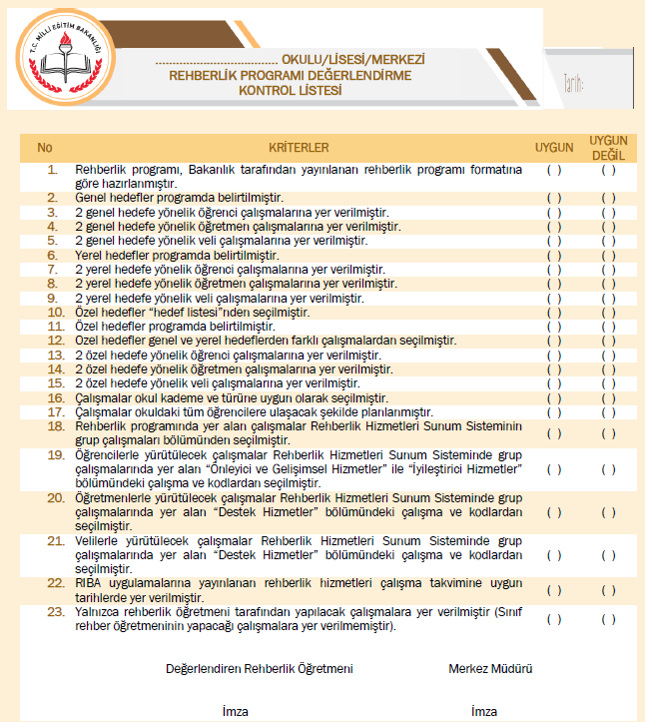

Slide 17
HEDEF ÇALIŞMALARI FAALİYET TÜRLERİ İÇİN DÜZEYLER

Slide 18
Çizelge hedef çalışmaları için hazırlanmış olup hedef dışındaki çalışmalar için kullanılması zorunlu değildir.
Çizelgede hedef çalışmaları kapsamında gerçekleştirilecek faaliyetler müdahale yoğunluğuna ve çalışılan gruba göre düzeylere ayrılarak gruplandırılmıştır.
Düzey 1 Faaliyet Grubu büyük grup ve sınıf rehberliği kapsamında yürütülen etkinlikleri içermektedir.
Düzey 2 Faaliyet Grubu ardışık büyük grup ve sınıf rehberliği çalışmaları ile küçük grup çalışmalarını içermektedir.

Slide 19
Düzey 3 Faaliyet Grubu küçük grup çalışmalarını, psikoeğitim programı hazırlamayı ve hazırlanan içeriği uygulamayı içermektedir.
Hedef çalışmalarına ilişkin standartlar, belirlenen 4 hedef için de geçerlidir.
Hedeflere yönelik çalışmaların öğrenci ve veli katılımının azaldığı Mayıs ayından önce bitirilmiş olması gerekmektedir.
Tüm okul/kurumlarda yardımcı personel için hedef çalışmalar ihtiyaç doğrultusunda planlanacaktır.

Slide 20
DÜZEY 1 FAALİYET GRUBU
1. Yayın Hazırlama (Broşür, Bülten, Okul/Kurum Web Sitesi İçeriği,
Pano/Etkileşimli Pano, Afiş, Poster vb.)
2. Konferans/Panel Düzenleme,
3. Seminer Düzenleme,
4. Gezi Düzenleme,
5. Sınıf Rehberliği Tek Etkinlik Uygulama,
6. Sınıf Rehberlik Programı Tek Etkinlik Uygulama,
7. Masal/Hikaye/Film/Animasyon/Video/Kitap Değerlendirme,
8. Mezunla Buluşma Etkinliği Düzenleme

Slide 21
DÜZEY 2 FAALİYET GRUBU
1. Konferans/Panel Serisi Düzenleme,
2. Seminer Serisi Düzenleme,
3. Gezi Serisi Düzenleme
4. Psikoeğitim Programı Uygulama,
5. Sosyal Sorumluluk Çalışmaları/Projeleri Yürütme,
6. Sınıf Rehberlik Programı Aynı Kazanıma Ait Ardışık Etkinlik
Uygulama
7. Mezunla Buluşma Etkinlik Serisi Düzenleme
8.Eylem Planı Hazırlama ve Uygulama

Slide 22
DÜZEY 3 FAALİYET GRUBU
1. Grupla Psikolojik Danışma,
2. Odak Grup Çalışması,
3. Psikoeğitim Programı Hazırlama ve Uygulama

Slide 23
Okul Öncesi Kurum, İlkokul, Ortaokul ve Ortaöğretim Kurumları
Öğrenciler için genel, yerel ve özel hedeflere yönelik en az 2 adet Düzey 1 Faaliyet yürütülmesi zorunludur.
Veliler için genel, yerel ve özel hedeflere yönelik en az 2 adet Düzey 1 Faaliyet yürütülmesi zorunludur.
Öğretmenler için genel, yerel ve özel hedeflere yönelik en az 1 adet Düzey 1 Faaliyet yürütülmesi zorunludur.
Düzey 2 ve 3 Faaliyet yürütülmesi zorunlu olmayıp okulun imkan ve şartları doğrultusunda planlama yapılabilir.

Slide 24
Okul Öncesi Kurum, İlkokul, Ortaokul ve Ortaöğretim Kurumları
HEDEFTÜRÜ | ÖĞRENCİ | VELİ | ÖĞRETMEN
GENEL HEDEF Psikolojik Sağlamlık | Düzey 1 faaliyet grubundan birbirinden farklı türde en az 2 çalışma | Düzey 1 faaliyet grubundan birbirinden farklı türde en az 2 çalışma | Düzey 1 faaliyet grubundan en az 1 çalışma
YEREL HEDEF Sınır koyma | Düzey 1 faaliyet grubundan birbirinden farklı türde en az 2 çalışma | Düzey1 faaliyet grubundan birbirinden farklı türde en az 2 çalışma | Düzey 1 faaliyet grubundan en az 1 çalışma
ÖZEL HEDEFLER Kurum tarafından 2 hedef belirlenir | Her bir hedef için Düzey 1 faaliyet grubundan birbirinden farklı türde en az 2 çalışma | Her bir hedef için Düzey1 faaliyet grubundan birbirinden farklı türde en az 2 çalışma | Her bir hedef için Düzey1 faaliyet en az 1 çalışma

Slide 25
Bazı öğrencilerin/sınıfların katıldığı Düzey 2 ve 3 Faaliyet yürütülmesi halinde bu faaliyetlere katılmayan öğrenciler için en az 2 adet Düzey 1 Faaliyet yürütülmesi zorunludur.
Bazı velilerin katıldığı Düzey 2 ve 3 Faaliyet yürütülmesi halinde bu faaliyetlere katılmayan veliler için en az 2 adet Düzey 1 Faaliyet yürütülmesi zorunludur.
Bazı öğretmenlerin katıldığı Düzey 2 ve 3 Faaliyet yürütülmesi halinde bu faaliyetlere katılmayan öğretmenler için en az 1 adet Düzey 1 Faaliyet yürütülmesi zorunludur.

Slide 26
Özel Eğitim Okulları (Tüm Kademeler)
.
Özel eğitim okullarında öğrenciler için 2 özel hedefe ilişkin çalışmalarının yürütülmesine okul türüne göre karar verilecektir. Okul türü uygun olduğu takdirde öğrenciler için 2 özel hedefin her birine yönelik en az bir adet Düzey 1 Faaliyet yürütülmesi zorunludur.
Veliler için özel hedeflere yönelik en az bir adet Düzey 1 Faaliyet yürütülmesi zorunludur.
Öğretmenler için özel hedeflere yönelik en az bir adet Düzey 1 Faaliyet yürütülmesi zorunludur.
Düzey 2 ve 3 Faaliyet yürütülmesi zorunlu olmayıp okulun imkan ve şartları doğrultusunda planlama yapılabilir.

Slide 27
Özel Eğitim Okulları
HEDEFTÜRÜ | ÖĞRENCİ | VELİ | ÖĞRETMEN
ÖZEL HEDEFLER kurum tarafından 2 hedef belirlenir. | Okul türü uygun olduğu takdirde Her Bir Hedef İçin Düzey 1 Faaliyet Grubundan En Az 1 Çalışma | Her Bir Hedef İçin Düzey 1 Faaliyet Grubundan En Az 1 Çalışma | Her Bir Hedef İçin Düzey 1 Faaliyet Grubundan En Az 1 Çalışma

Slide 28
Bilim ve Sanat Merkezleri
Öğrenciler için özel hedeflere yönelik en az bir adet Düzey 1 Faaliyet yürütülmesi zorunludur.
Veliler için özel hedeflere yönelik en az bir adet Düzey 1 Faaliyet yürütülmesi zorunludur.
Öğretmenler için özel hedeflere yönelik en az bir adet Düzey 1 Faaliyet yürütülmesi zorunludur.
Düzey 2 ve 3 Faaliyet yürütülmesi zorunlu olmayıp okulun imkan ve şartları doğrultusunda planlama yapılabilir.

Slide 29
Bilim ve Sanat Merkezleri
HEDEFTÜRÜ | ÖĞRENCİ | VELİ | ÖĞRETMEN
ÖZEL HEDEFLER Kurum tarafından 2 hedef belirlenir | Her bir hedef için Düzey 1 faaliyet grubundan en az 1 çalışma | Her bir hedef için Düzey 1 faaliyet grubundan en az 1 çalışma | Her bir hedef için Düzey 1 faaliyet grubundan en az 1 çalışma

Slide 30
Halk Eğitim Merkezleri
Halk eğitim merkezlerinde genel ve yerel hedeflere ilişkin faaliyet yürütülmesi zorunlu olmayıp özel hedeflere ilişkin faaliyet yürütülmesi zorunludur.
Öğrenci/kursiyerler için özel hedeflere yönelik en az bir adet Düzey 1 Faaliyet yürütülmesi zorunludur.
Düzey 2 ve 3 Faaliyet yürütülmesi zorunlu olmayıp merkezin imkan ve şartları doğrultusunda planlama yapılabilir.
Bazı öğrencilerin/sınıfların katıldığı Düzey 2 ve 3 Faaliyet yürütülmesi halinde bu faaliyetlere katılmayan öğrenciler/kursiyerler için en az bir adet Düzey 1 Faaliyet yürütülmesi zorunludur.

Slide 31
Halk Eğitim Merkezleri
HEDEFTÜRÜ | ÖĞRENCİ/KURSİYER | VELİ | ÖĞRETMEN
ÖZEL HEDEFLER Kurum tarafından 2 hedef belirlenir | Her bir hedef için Düzey 1 faaliyet grubundan en az 1 çalışma

Slide 32
Mesleki Eğitim Merkezleri
Mesleki eğitim merkezlerinde genel ve yerel hedeflere ilişkin faaliyet yürütülmesi zorunlu olmayıp özel hedeflere ilişkin faaliyet yürütülmesi zorunludur.
Öğrenciler için özel hedeflere yönelik en az bir adet Düzey 1 Faaliyet yürütülmesi zorunludur.
Veliler için özel hedeflere yönelik en az bir adet Düzey 1 Faaliyet yürütülmesi zorunludur.
Öğretmenler için özel hedeflere yönelik en az bir adet Düzey 1 Faaliyet yürütülmesi zorunludur.

Slide 33
Mesleki Eğitim Merkezleri
HEDEFTÜRÜ | ÖĞRENCİ | VELİ | ÖĞRETMEN
ÖZEL HEDEFLER Kurum tarafından 2 hedef belirlenir | Her bir hedef için Düzey 1 Faaliyet grubundan en az 1 çalışma | Her bir hedef İçin Düzey 1 Faaliyet grubundan En Az 1 çalışma | Her bir hedef İçin Düzey 1 faaliyet grubundan en az 1 çalışma

Slide 34
Kadrosunun Bulunduğu Okul ile Birlikte Başka Okulda da Görevli Rehber Öğretmen /Psikolojik Danışmanlar(Görev Yaptıkları Her Okul İçin)
Kadrosunun bulunduğu okul ile birlikte başka okulda da görevli rehber öğretmen /psikolojik danışmanların görevlendirildikleri her okul için genel, yerel ve özel hedeflere ilişkin faaliyet yürütmesi zorunludur.
Öğrenciler için genel, yerel ve özel hedeflere yönelik en az bir adet Düzey 1 Faaliyet yürütülmesi zorunludur.
Veliler için genel, yerel ve özel hedeflere yönelik en az bir adet Düzey 1 Faaliyet yürütülmesi zorunludur.
Öğretmenler için genel, yerel ve özel hedeflere yönelik en az bir adet Düzey 1 Faaliyet yürütülmesi zorunludur.

Slide 35
Kadrosunun Bulunduğu Okul ile Birlikte Başka Okulda da Görevli Rehber Öğretmen /Psikolojik Danışmanlar(Görev Yaptıkları Her Okul İçin)
HEDEFTÜRÜ | ÖĞRENCİ | VELİ | ÖĞRETMEN
GENELHEDEF Psikolojik Sağlamlık | Düzey 1 faaliyet grubundan en az 1 çalışma | Düzey 1 faaliyet grubundan en az 1 çalışma | Düzey 1 faaliyet grubundan en az 1 çalışma
YERELHEDEF Sınır koyma | Düzey 1 faaliyet grubundan en az 1 çalışma | Düzey 1 faaliyet grubundan en az 1 çalışma | Düzey 1 faaliyet grubundan en az 1 çalışma
ÖZEL HEDEFLER Kurum tarafından 2 hedef belirlenir | Her bir hedef İçin Düzey1 faaliyet en az 1 çalışma | Her bir hedef İçin Düzey1 faaliyet en az 1 çalışma | Her bir hedef İçin Düzey1 faaliyet en az 1 çalışma

Slide 36
Rehber Öğretmen/Psikolojik Danışmanı Olmayan Okullar
Rehber Öğretmen/Psikolojik Danışmanı bulunmayan eğitim kurumlarında genel ve yerel hedeflere ait çalışmalar RAM tarafından yürütülecektir.
Bu okullar özel hedef belirlemeyecektir.
Öğrenciler için genel, yerel hedeflere yönelik en az iki adet Düzey 1 Faaliyet yürütülmesi zorunludur.
Veliler için genel, yerel hedeflere yönelik en az bir adet Düzey 1 Faaliyet yürütülmesi zorunludur.
Öğretmenler için genel, yerel hedeflere yönelik en az bir adet Düzey 1 Faaliyet yürütülmesi zorunludur.

Slide 37
Rehber Öğretmen/Psikolojik Danışmanı Olmayan Okullar
HEDEFTÜRÜ | ÖĞRENCİ | VELİ | ÖĞRETMEN
GENELHEDEF Psikolojik Sağlamlık | Düzey 1 faaliyet grubundan birbirinden farklı türde en az 2 çalışma | Düzey 1 Faaliyet Grubundan En Az 1 Çalışma | Düzey 1 Faaliyet Grubundan En Az 1 Çalışma
YERELHEDEF Sınır Koyma | Düzey 1 faaliyet grubundan birbirinden farklı türde en az 2 çalışma | Düzey 1 Faaliyet Grubundan En Az 1 Çalışma | Düzey 1 Faaliyet Grubundan En Az 1 Çalışma

Slide 38
Sınıf Rehberlik Programı Kazanımları Ulaşmak İçin;
https://orgm.meb.gov.tr/meb_iys_dosyalar/2020_07/17143025_SINIF_REHBERLYK_PROGRAMI_2020.pdf
Sınıf Rehberlik Etkinliklerine Ulaşmak İçin;
https://orgm.meb.gov.tr/www/milli-egitim-bakanligi-tum-sinif-seviyelerinde-sinif-rehberlik-etkinlikleri-hazirladi/icerik/1771
https://orgm.meb.gov.tr/psikososyaldijitaldestek/

Slide 39
DUYURULAR
Okul rehberlik ve psikolojik danışma programının son onay tarihi 6 Ekim 2023 Cuma günüdür.
Okul Risk Haritalarının 30 Kasım 2023 Perşembe gününe kadar Kadıköy RAM’a gönderilmesi,
RİBA’ların 28 Mayıs 2024 Salı gününe kadar Kadıköy RAM’a gönderilmesi.
Anne Destek Programı (ADP) listelerinin 13 Ekim 2023 mesai bitimine kadar RAM’a ulaştırılması,

Slide 40
ÖZEL EĞİTİM BÖLÜMÜ

Slide 41
RAM’a Gönderilecek Formlar
Eğitsel Değerlendirme Formu (İlk İnceleme) : İlk gelişler için gönderilir.
Eğitsel Değerlendirme Formu (Yeniden İnceleme) : Rapor yenilemelerde ve kademe geçişleri için yeniden yapılan incelemelerde gönderilir.
Formlar e-rehberlik modülü üzerinden gönderilir.
Bu formlarda öğrenci devamsız ise mutlaka belirtilmelidir.
Formlar eksiksiz doldurulmalı, öğrenciler hakkındaki görüşler sınıf öğretmeni ve rehber öğretmen tarafından mutlaka belirtilmelidir.
Eğitsel değerlendirme formlarının üst yazılarının DYS’den de yollanması gereklidir.

Slide 42
Sağlık Raporları
18 yaşından küçükler için ÇÖZGER, 18 yaşından büyükler için ise Erişkinler İçin Engellilik Sağlık Kurulu Raporu olarak verilmektedir. Bu raporlarla RAM’a başvuran kişiler resmi tedbir kararı ve destek eğitim kararı çıkartabilir. (20 Şubat 2019 itibari ile ÇÖZGER raporuna geçildi. RESMİ GAZETE)
Tek hekim durum bildirir sağlık raporu, durum bildirir sağlık kurulu raporu ile sadece resmi tedbir kararı alınır.

Slide 43
Kaynaştırma ve Özel Eğitim Sınıfları
Öğrencilerin en az sınırlandırılmış ortamda eğitim alması adına ilk olarak kaynaştırma kararı verilir. (öğrenci düzeyine bakılarak)
Öğrenci okul ve sınıf ortamında en az 30 iş günü değerlendirildikten sonra okul yönetimi karara itiraz edebilir ve öğrenci RAM’da tekrar değerlendirilir.
RAM’da tekrar değerlendirme sonrası öğrencinin lehine karar verilir.
Özel eğitim sınıfları tanı olarak zihinsel ve otizm, düzey olarak ise hafif – orta\ağır olarak ayrılır.

Slide 44
BİREYSELLEŞTİRİLMİŞ EĞİTİM PLANI
Kaynaştırma/bütünleştirme yoluyla eğitim yapılan okullarda BEP geliştirme birimi oluşturulması zorunludur.
Merak edilenler….

Slide 45
DESTEK EĞİTİM ODASI
Tam zamanlı kaynaştırma/bütünleştirme yoluyla eğitim yapılan okullarda özel eğitim ihtiyacı olan öğrenciler için uygun ortam düzenlemeleri yapılır ve destek eğitim odası açılır. (okul öncesi, ilköğretim ve orta öğretim kademesi)
BEP geliştirme biriminin kararıyla haftalık toplam ders saatinin %40’ını aşmayacak şekilde planlanır.
Destek eğitim odasında öğrencilerin eğitim performansları dikkate alınarak bire bir eğitim yapılır. Ancak, BEP geliştirme biriminin kararı doğrultusunda gerektiğinde eğitim performansı aynı seviyede olan öğrencilerle bire bir eğitimin yanında en fazla 3 öğrencinin bir arada eğitim alacağı grup eğitimi de yapılabilir.
Özel yetenekli öğrencilerin yetenek alanları doğrultusunda takip ettikleri dersler, destek eğitim odasında zenginleştirme ve hızlandırma yoluyla farklılaştırılarak verilir.
Öğrencilerin kayıtlı oldukları kademe esas alınarak; özel eğitim öğretmenleri, okul öncesi öğretmenleri, sınıf öğretmenleri ve diğer alan öğretmenleri okul yönetiminin teklifi doğrultusunda il veya ilçe M.E.M. tarafından görevlendirilir.

Slide 46
2023-2024 YILLIK PLAN YAPILACAKLAR LİSTESİ
Akran zorbalığı konusunda Tübitak projesi
Okul Pdr programlarının değerlendirilmesi ve geribildirimlerinin yapılması
İlçe risk haritasının hazırlanması
Yeni atanan rehber öğretmenlerin okul ziyaretlerinin yapılması/oryantasyon
Akran zorbalığı psikoeğitim programı- ortaokul öğrencilerine
Psikolojik iyi oluş psikoeğitim programı
Yetişkinlerin psikolojik sağlamlık becerilerinin geliştirilmesi psikoeğitim programının etkinliğinin değerlendirilmesi (araştırma konusu)
Veli akademileri kapsamında seminerler düzenlenecek
3-6/7-11 Anne Destek Programı
Bireysel psikolojik danışma

Slide 47
HATIRLATMALAR
Google formların doldurulması
Bildirim Süreci
Bireysel Görüşme Talebi

Slide 48
BİREYSEL GÖRÜŞMELER

